Slide 1
Die autokennzeichen (Partnerspiel)

Slide 2
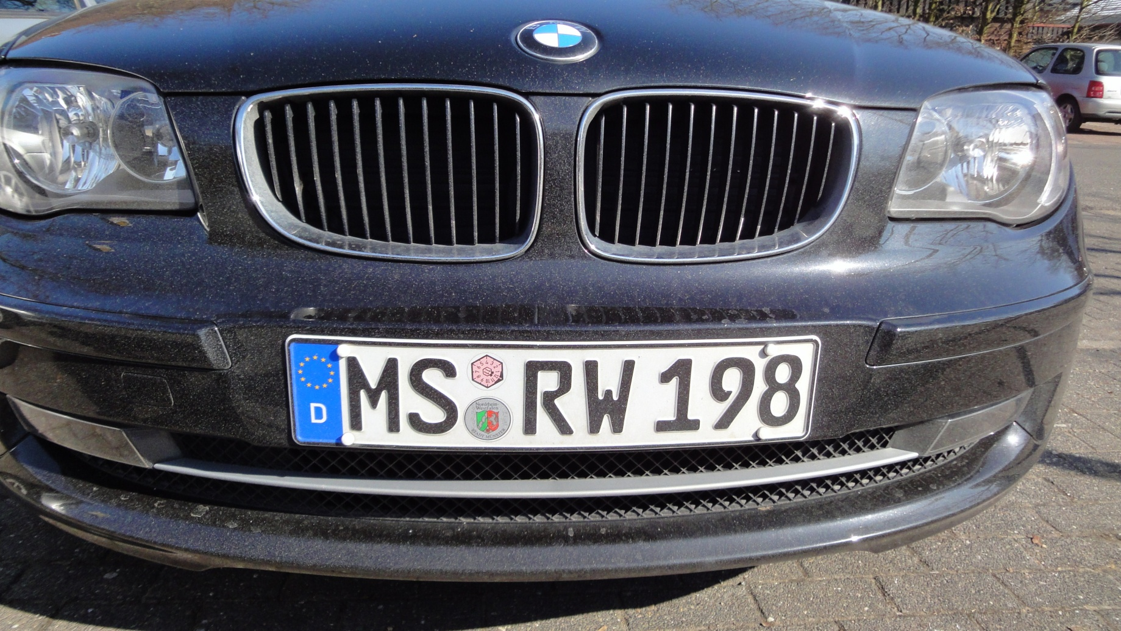

Slide 6
Autokennzeichen | Stadt
M
F
MS
HH
D
K
H
FR
MÜNCHEN
FRANKFURT
MÜNSTER
HAMBURG
DÜSSELDORF
KÖLN
HANNOVER
FREIBURG

Slide 7
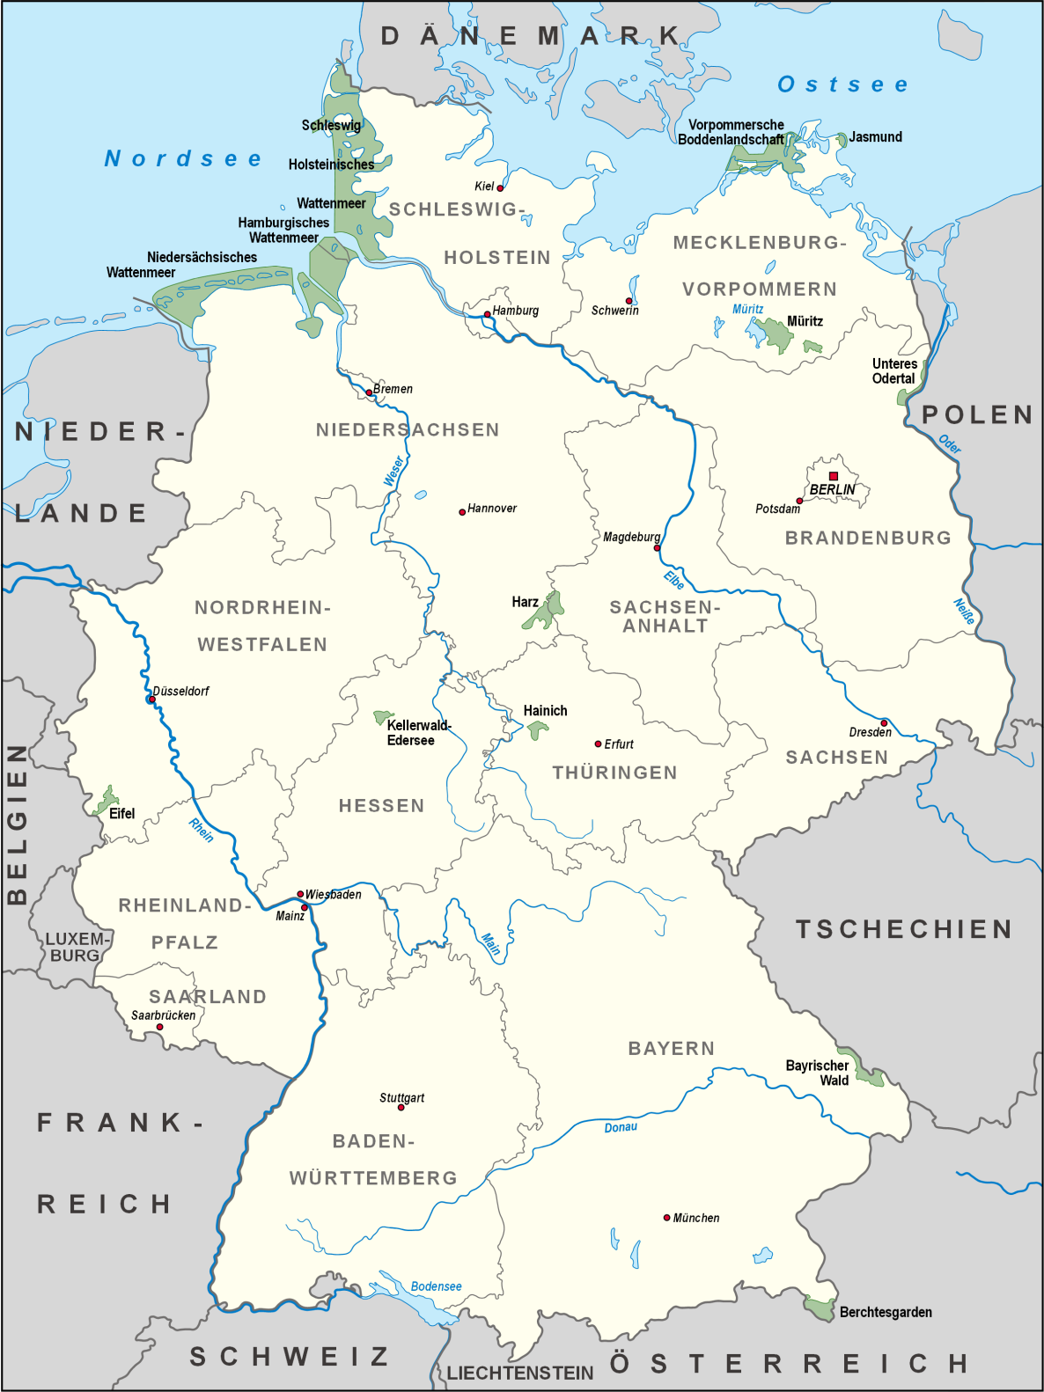
MÜNCHEN

Slide 8
FRANKFURT

Slide 9
MÜNSTER

Slide 10
HAMBURG

Slide 11
DÜSSELDORF

Slide 12
KÖLN

Slide 13
HANNOVER

Slide 14
FREIBURG

